Slide 1
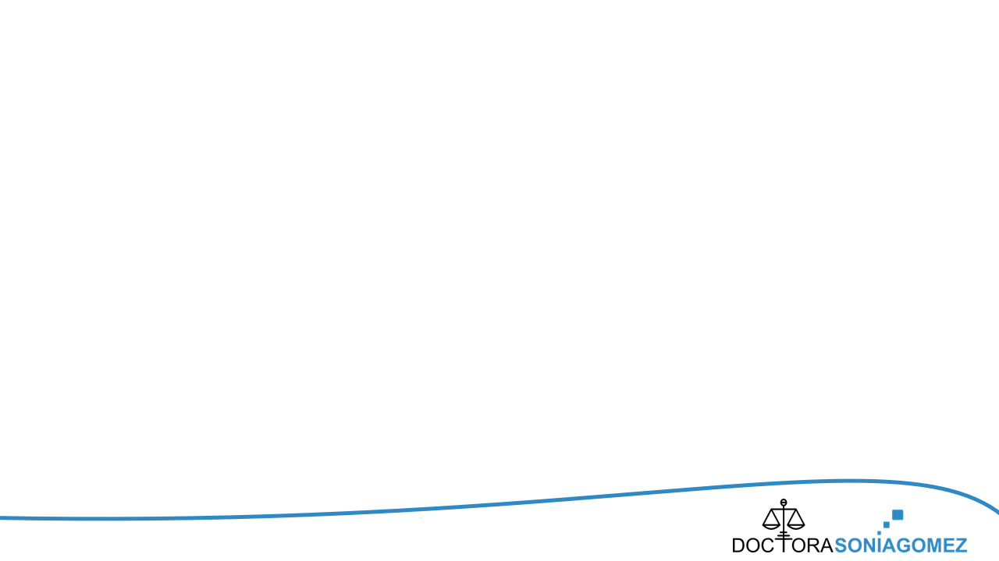
Habilidades de comunicación
en el trabajo

Slide 2
  Los empleadores buscan en las personas, una desarrollada habilidad de comunicación para incorporarlas al trabajo.
  El reto es personal, se trata de subir tres peldaños:
  escucha activa,
  asertividad
  e inteligencia emocional.

Slide 3
Estilos de comunicación personal en el trabajo
El Racional
El Activo
El Intuitivo
El Sensible

Slide 4
El Racional:
Ordenado y estructurado.
No se precipita para llegar a una conclusión.
Gusta reflexionar las cosas, pero al tomar una decisión, se apega a ella.
Pulcro y ordenado. Incluso se manifiesta en su vestir: más bien tradicional o formal.
Puede ahogarse en detalles, pecar de rígido y dogmático e incluso parecer aburrido.
Cada cosa en su lugar.
De conversación pausada.
Generalmente su volumen de voz es bajo.
Gusta de palabras como ”cauteloso”, ”concreto”, ”análisis”, ”comprobar”, ”revisar”.
Planea todo con cuidado.
No confía mucho en otras personas, especialmente si son más jóvenes que él.
Quiere obtener todo detalle.
Quiere sentir que él toma la decisión, no que la impusieron ni se la vendieron.
Su saludo de mano es más frío, más corto, menos cálido.
Gusta de seguir instrucciones de manuales paso a paso.
Aunque esto no siempre es así, a medida que la persona va madurando, se vuelve más reflexiva.
Algunas profesiones típicas son: ingeniero, peritos en análisis de datos, investigadores, abogados, contadores, maestros.
Auditivo / Visuales.
Hemisferio cerebral dominante: izquierdo.

Slide 5
El Activo:
Es espontáneo. Ama a la gente y gusta de estar con ella (es gregario).
Ama la aventura, gusta experimentar cosas nuevas y probar todo.
Decide más conforme a su sentimiento (amistad)
Es autocomplaciente.
Habla y escribe con calidez.
Prefiere estilos y colores brillantes, alegres, efectistas.
Prefiere la ropa informal.
Le encanta el aire libre.
Amable y cordial y le importa mucho el ”pertenecer” y sentirse identificado con su grupo de referencia.
Su volumen de voz generalmente va de normal a alto.
A veces habla más rápido que el promedio.
Saluda de mano cálido. Es muy táctil: tiende a estrechar más la mano y mirar más a los ojos.
Se le nota generalmente más ”parlachín” y sonriente que el promedio.
Toma decisiones rápido, a veces sin pensar en las consecuencias.
Prefiere no seguir las instrucciones en un manual, sino llegar a un resultado por él mismo.
Profesiones típicas: literario, artista, vendedor, trabajador social.
Tiende a ser más visual que auditivo.
Hemisferio cerebral dominante: derecho.

Slide 6
El Intuitivo:
Futurista / imaginativo.
Le atraen juegos que ponen a prueba la inteligencia (se le puede ver armando ”cubos rubik” y jugando juegos de computadora que representen un reto).
Le fastidian los detalles mecánicos.
A veces distraído (tipo ”Albert Einstein”).
Aunque no es antigregario, prefiere labores y trabajos en que pueda estar solo. Se proyecta como solitario o ensimismado.
Tiende a hablar despacio y bajo, le gusta enseñar, filosofar, explicar cosas complicadas.
Inflexible, impráctico.
Imprevisible.
Indeciso. Brinca de una situación a otra.
Gusta de palabras como ”mejorar”, ”nuevo”, ”creativo”, ”proyecto”, ”experimento”.
Busca lo escondido, lo oculto, lo diferente.
Profesiones típicas: investigador, inventor, científico, arquitecto, artista, informático.
Tiende a ser tanto visual como auditivo, pero aparentemente domina la tendencia visual.
Hemisferio cerebral dominante: maneja balance entre ambos, de acuerdo con diferentes situaciones.

Slide 7
El Sensible:
Amistoso, ágil, persigue una meta.
Le complace la emoción y obtener un resultado inmediato.
Gusta de profesiones cortas y de proyectos en que puedan visualizar prontos resultados.
No le importan los riesgos.
Exige y da fidelidad absoluta.
Le interesa mucho quedar bien con las demás personas, no herir sentimientos y ser aceptado social y grupalmente.
Es cálido al hablar y al escribir.
Al dar la mano se le nota muy táctil y seguro, pero sin pretender ”apabullar”a los demás.
No se preocupa demasiado por lo superficial. Le basta lo escencial.
Es dadivoso, ideal.
Tipo de persona que ”se quita el bocado de la boca” para dárselo a otro.
Le importa el bienestar ajeno.
Se identifica con causas filantrópicas, de bien social.
Se involucra con grupos voluntarios (Cruz Roja, Bomberos, etc).
Gusta de palabras como ”urgente”, ”hoy”, ”resultados”.
Ve la belleza donde quizás otras no.
Ocupaciones típicas: ecologista, filósofo, guerrillero, empresario, idealista.
Tiende a ser kinestésico.
Hemisferio cerebral dominante: derecho.

Slide 8
Actualmente, la Comunicación se identifica como…
Proceso de diagnóstico para reconocer en la otra persona
Sus niveles de percepción e interpretación.
Sus actitudes y emociones.
Diferentes formas de lenguaje a los que recurre para transmitir su idea.
La Información que aporta.

Slide 9
Los seres humanos somos más emotivos que racionales
Rechazo a lo desconocido
Ruido y Movimientos
Datos e Información
Valores propios / Creencias
Experiencias
Percepciones
Paradigmas
Nuestra mente selecciona, para uso cotidiano, sólo lo que más se destaca y reconoce en forma inmediata, del mundo que le rodea.

Slide 10
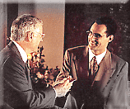

HABILIDADES DE COMUNICACION
Hacer sentir al otro
que se le escucha
ESCUCHA ACTIVA
Concentrarse, evitar
distracciones (prejuicios, ruido)
Esfuerzo de querer interpretar el significado de un mensaje y demostrar ese esfuerzo
Mirar a los ojos alternativamente
y observar lenguaje corporal
Adoptar una posición corporal relajada.
Hacer gestos de atención y aprobación
Tomar notas
Interrogarse significado de palabras clave
Técnicas no verbales

Slide 11
ASERTIVIDAD
Habilidad personal que nos permite expresar y defender nuestros sentimientos,
opiniones, intereses y derechos, en el momento oportuno, respetando los de los demás
Callar demasiado
COMPORTAMIENTO
INHIBIDO
PASIVA
Excusarse al hacer planteamiento o pregunta
“Le molestaría mucho…”
Minimizar importancia a problemas o argumentos
“No es tan importante”
“No se preocupe”

Slide 12

ASERTIVIDAD
Dar consejos
sin que
se lo soliciten
Desmerecer a
su interlocutor
Hacer comentarios
poco concretos
AGRESIVA
Usar un tono
alto de voz
Usar sarcasmos
e indirectas
Reírse
despectivamente
Ser arrogante
Descalificar

Slide 13
TÉCNICAS DE CONDUCTAS ASERTIVAS
POSITIVA
Expresar auténtico aprecio por la otra persona.
Es ver lo bueno y valioso en los demás y expresarlo.
EMPATICA
Afirmar claramente nuestros derechos y expresar nuestros sentimientos negativos después de reconocer adecuadamente la situación o los sentimientos del interlocutor.
PROGRESIVA
Insistir con firmeza pero sin agresividad, si la otra persona no responde favorablemente a una conducta asertiva empática.
DISCO RAYADO
Repetición ecuánime de una frase que exprese lo que deseamos de la otra persona. Insistir en nuestros deseos sin que nos desvíen.

Slide 14
TÉCNICAS DE CONDUCTAS ASERTIVAS
CONFRONTATIVA
Al percibir contradicción entre palabras y hechos del interlocutor.
Describa lo que el otro dijo que haría y lo que realmente hizo;
Exprese claramente lo que uno desea.
Concluya expresando las consecuencias beneficiosas del cambio solicitado
Con serenidad en la voz y en las palabras, sin tono de acusación o de condena, limítese a indagar, a preguntar, y luego exprese directamente un deseo legítimo.

Slide 15
TÉCNICAS DE CONDUCTAS ASERTIVAS
CONFRONTATIVA
Decir:
“No cancelaron a tiempo”
Señale la situación
objetivamente (hecho)
Usted dice que nuestros precios son descabellados
En lugar de:
“Son incumplidores”
Señale lo que a Ud.
le hace sentir o cómo le
afecta la situación
Me incomoda no poder convencerlo
Decir:
“Me siento perjudicado”
En lugar de:
“Me estás perjudicando”
Señale en forma concreta, lo
que propone se haga, use
Palabras de enlace
Desearía que revisáramos nuestra propuesta
Cómo podemos solucionarlo?
“Vamos a ver”
“¿Qué opina?”

Slide 16

TÉCNICAS DE CONDUCTAS ASERTIVAS
BANCO DE NIEBLA
Encontrar algún punto en que se esté de acuerdo con la otra persona.
Estar de acuerdo en parte.
INTERROGACIÓN NEGATIVA
Solicitar más desarrollo en una afirmación de contenido crítico procedentes de otra persona.
Objetivo: evidenciar si se trata de una crítica constructiva o manipulativa

Slide 17
La tercera de las habilidades es la inteligencia emocional,
en próxima capacitación virtual.

